Slide 1
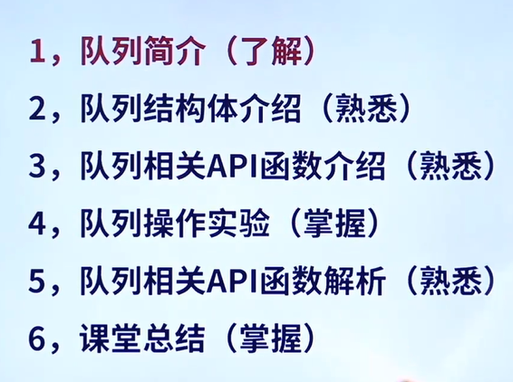

Slide 2
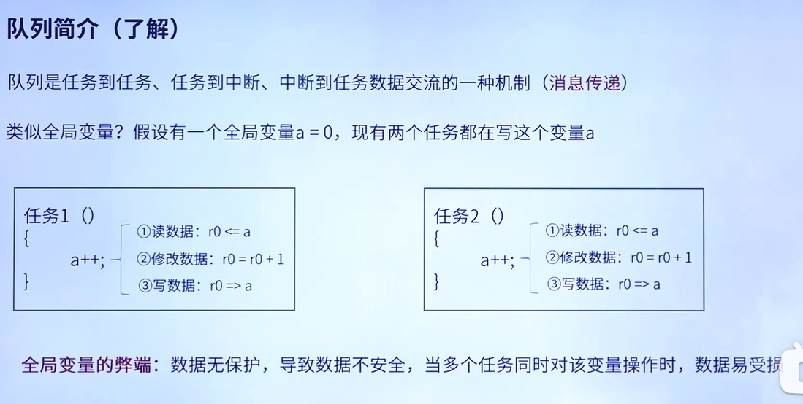

Slide 3
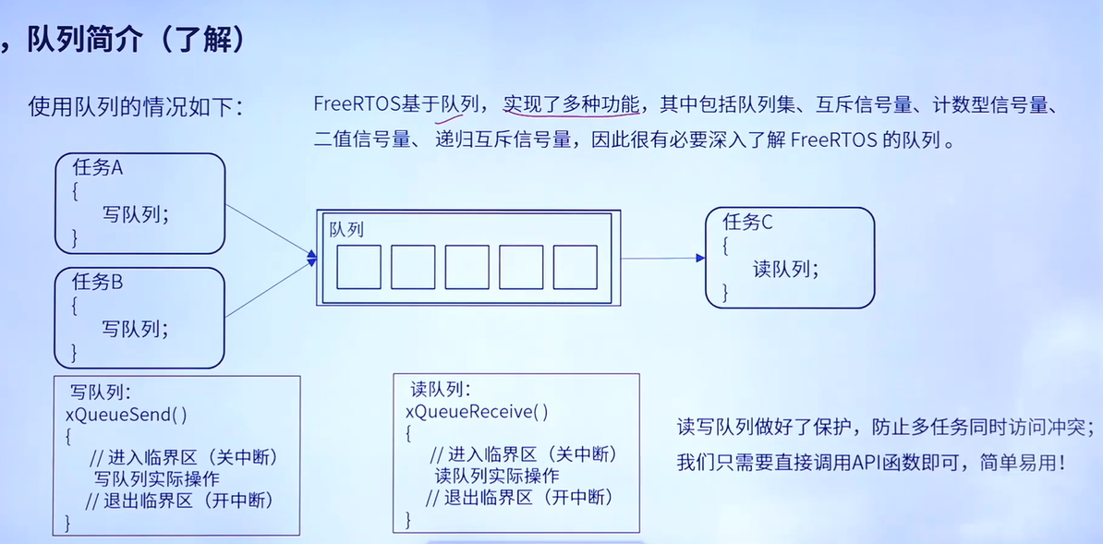

Slide 4
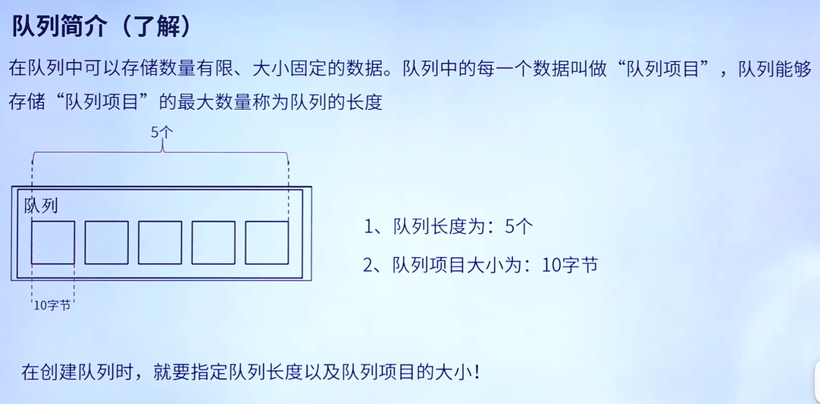

Slide 5
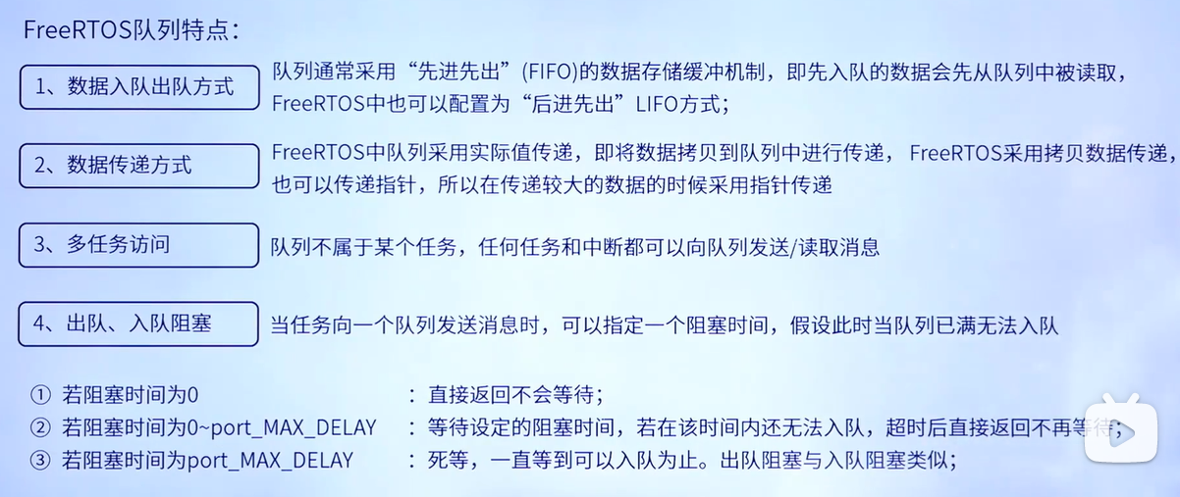

Slide 6
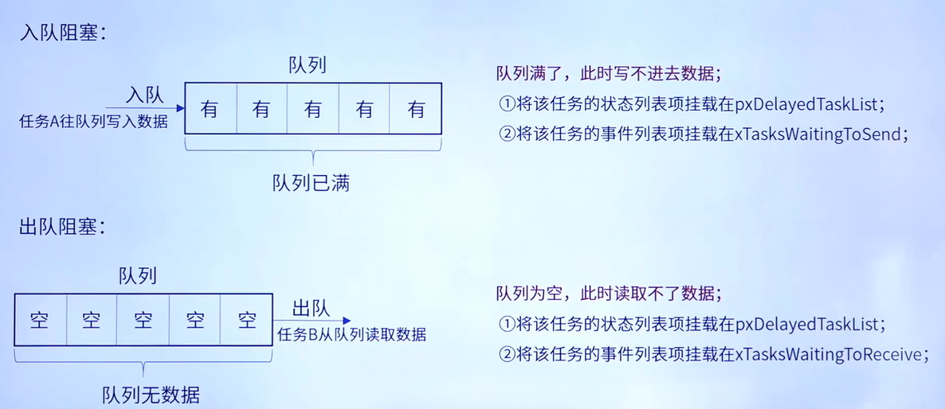
等待发送列表
等待接收列表

Slide 7


Slide 8
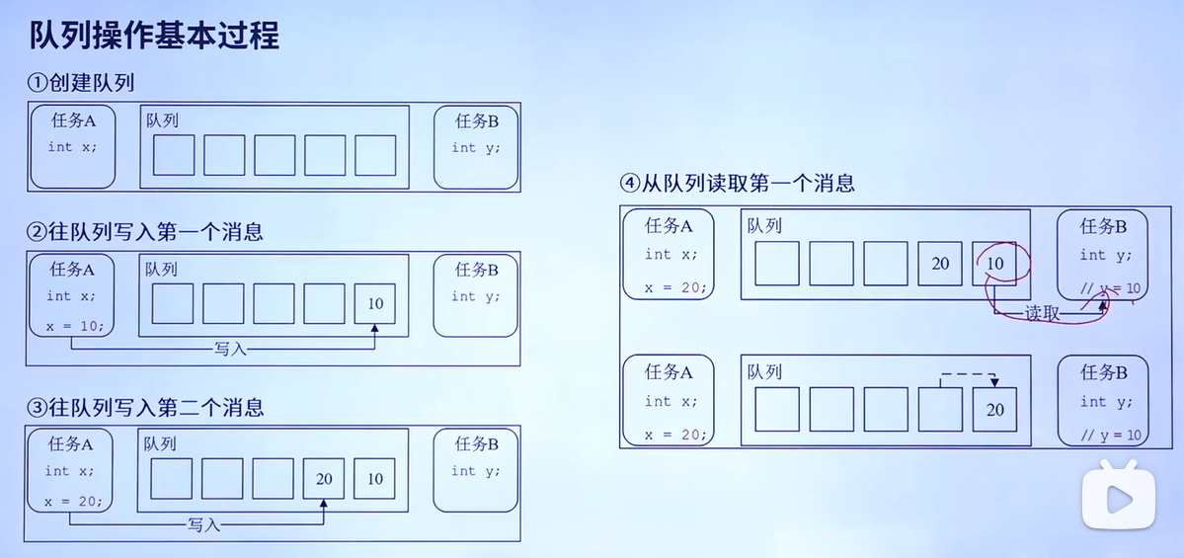

Slide 9
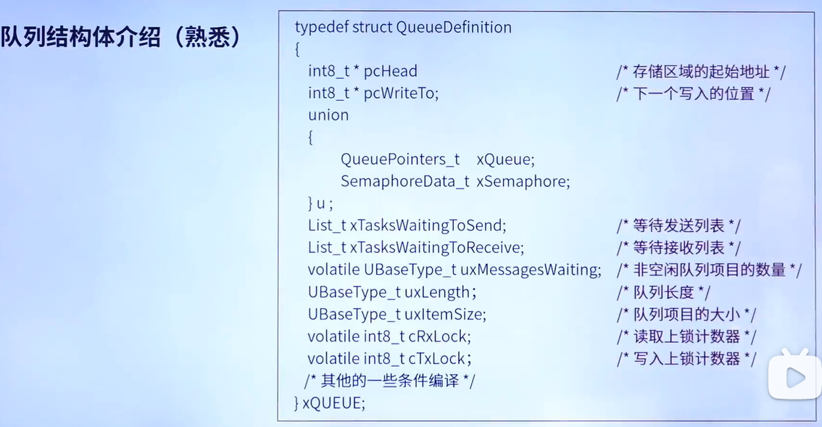
队列项的起始地址
将创建的队列的内存分为两部分
存放队列的结构体内容（右边的表）
队列里面有多少项目
队列的队列项，用来存放数据
队列锁，作用是禁止操作，上面两个列表
一个队列项目多少字节

Slide 10
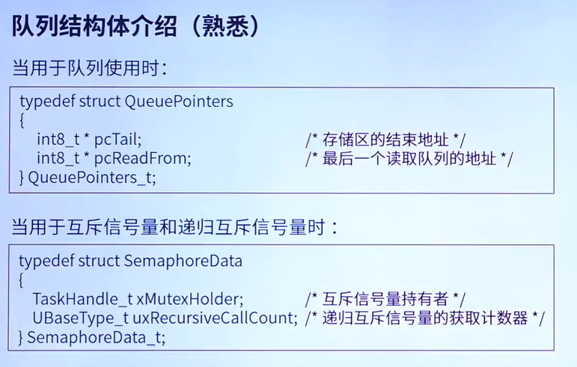
联合体的介绍（上一页中联合体）

Slide 11
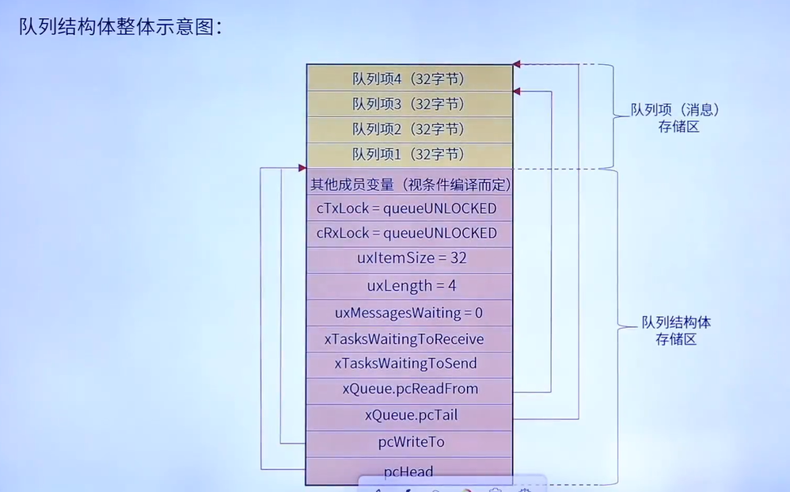
队列锁（初始化关闭）
一个队列项大小（字节数）
队列长度（项目数）
非空闲项目数=0
下一个写入位置，也是从起始地址开始
结束地址
最后一个读取地址地址
指向数据存储区的起始地址

Slide 12
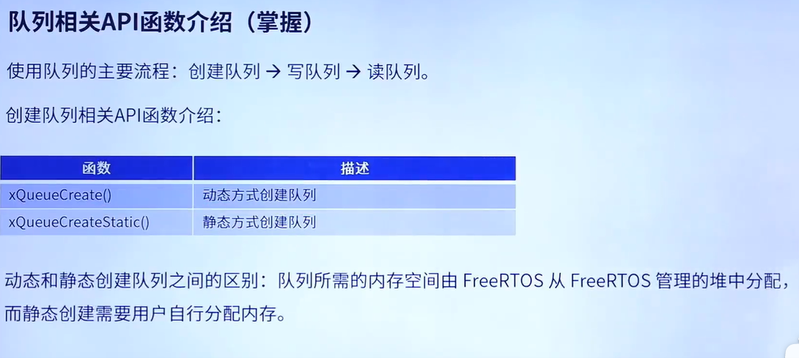

Slide 13
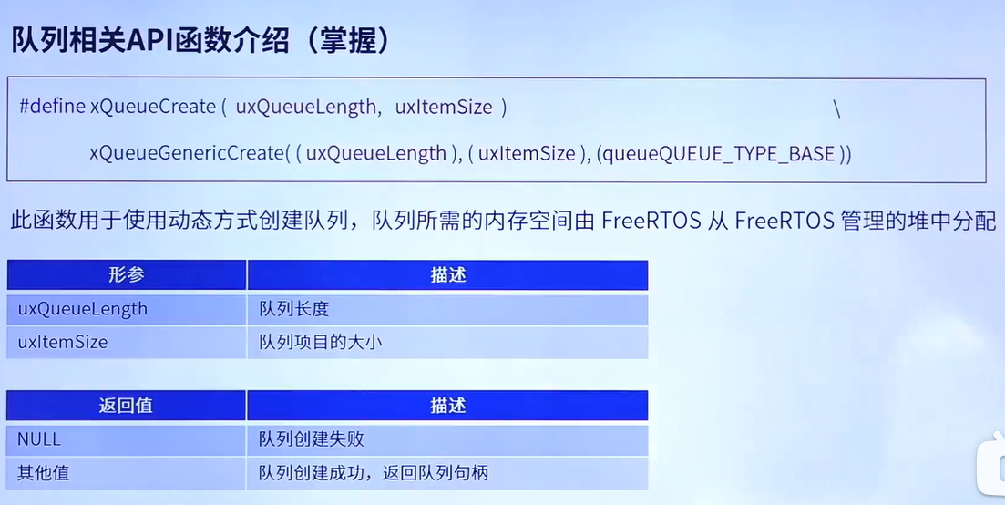
创建队列
创建队列的宏定义函数
第三个参数代表创建的类型

Slide 14
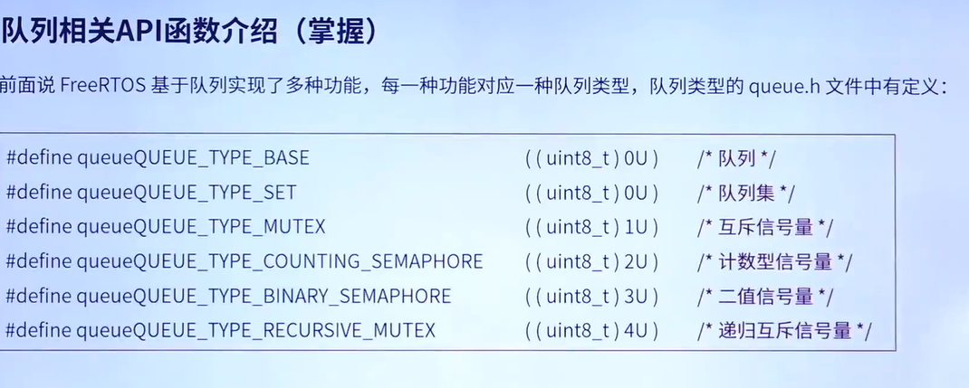

Slide 15
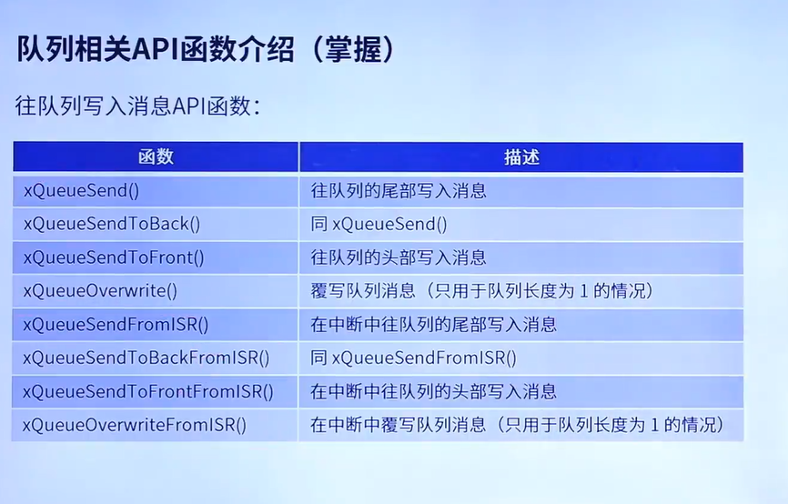
写入消息
功能一样
任务级
中断级

Slide 16
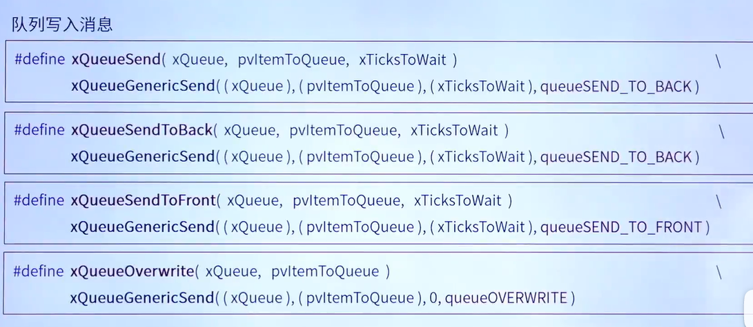

重要

Slide 17
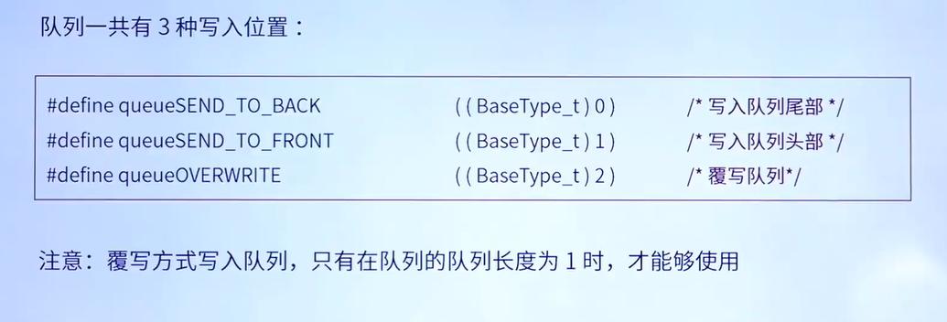

Slide 18
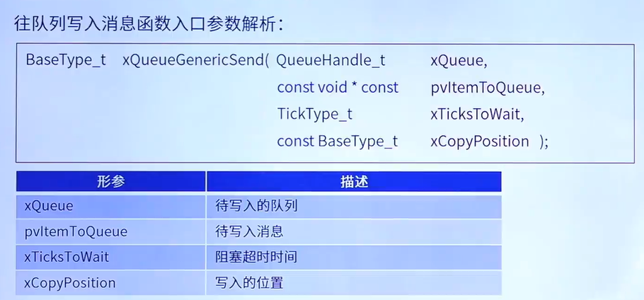
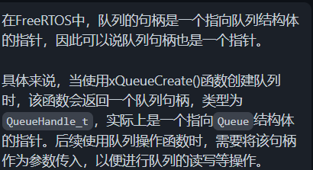
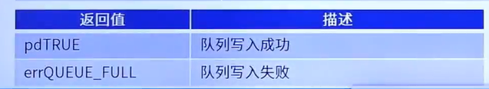
参数填入队列句柄

Slide 19
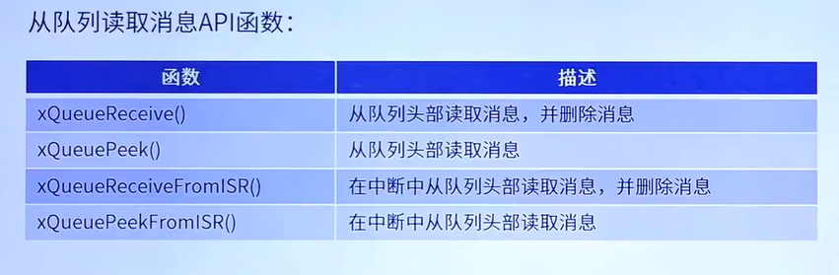
读取消息

Slide 20
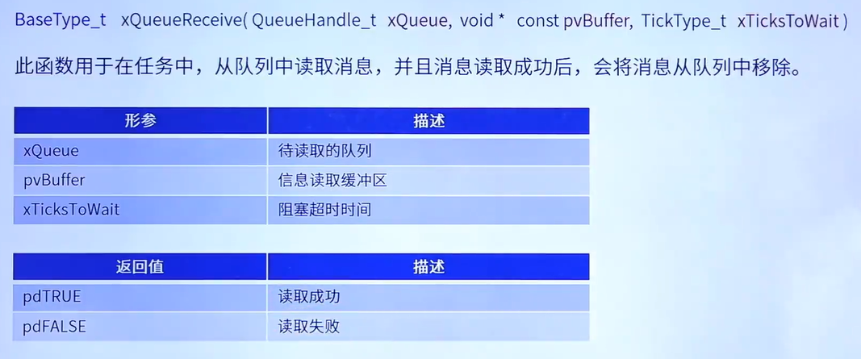

Slide 21
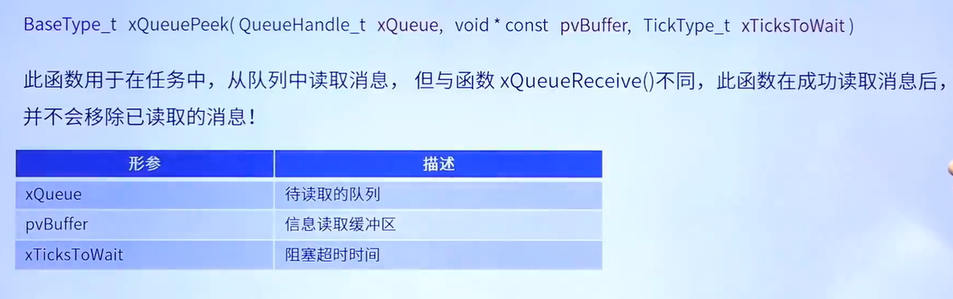
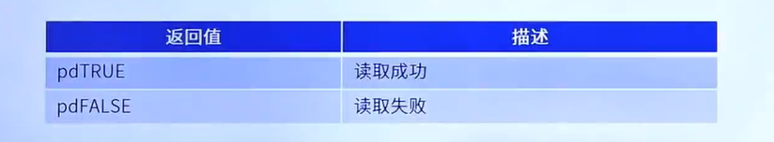

Slide 22
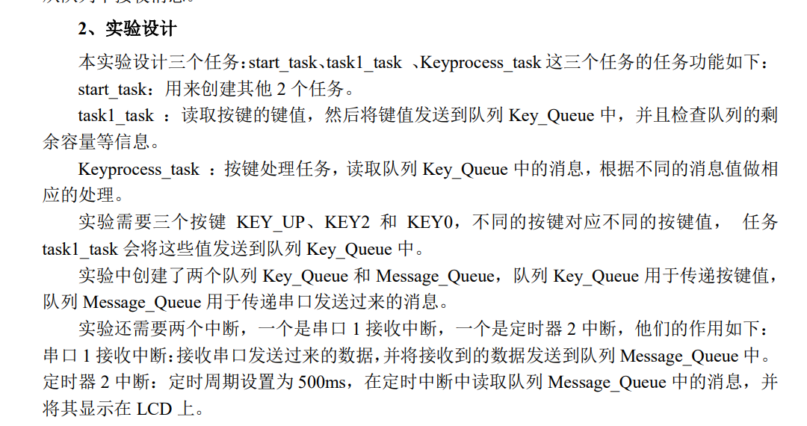

Slide 23
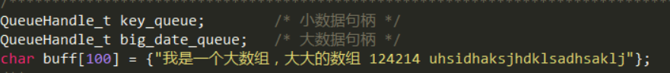
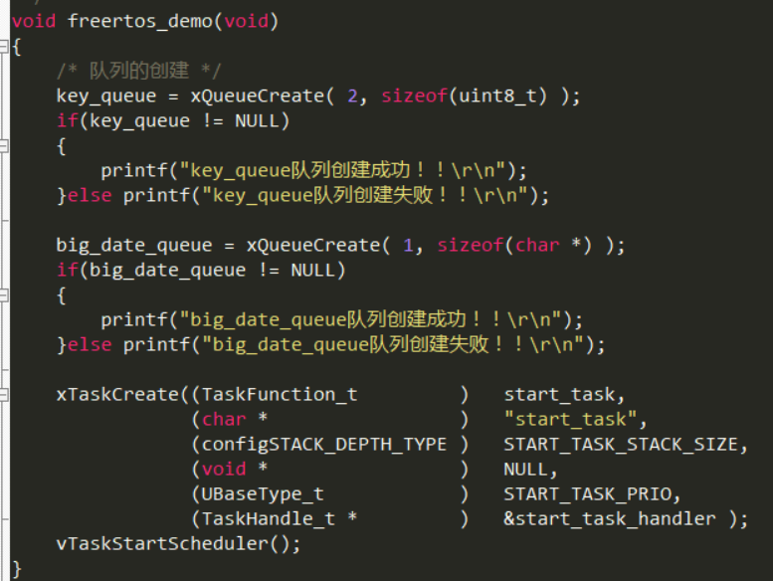
队列的创建以及开始任务创建

Slide 24
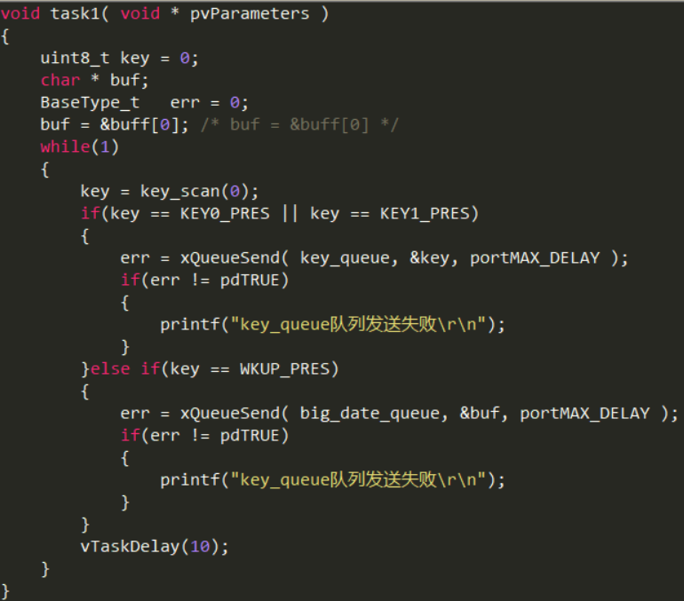
实现入队（两种入队，一个写入小数据，一个写入大数据，也就是字符串）
按键扫描，扫描值赋给变量key
按下按键1或者按键0（写入小数据的条件）
将按键的值写入之前创建的第一个队列，并取出返回值进行判断
如果按下按键up（写入大数据的条件）
将按键的值写入之前创建的第二个队列，并取出返回值进行判断

Slide 25
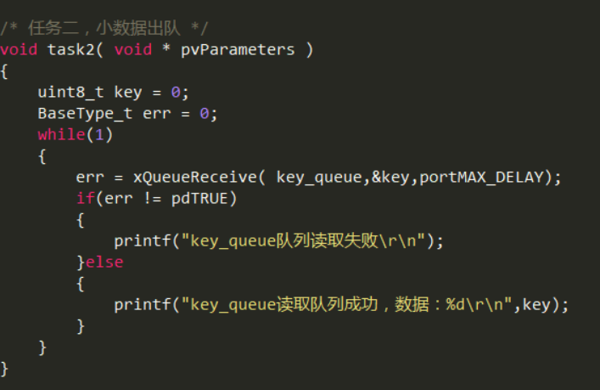
小数据出队（读取小数据）

Slide 26
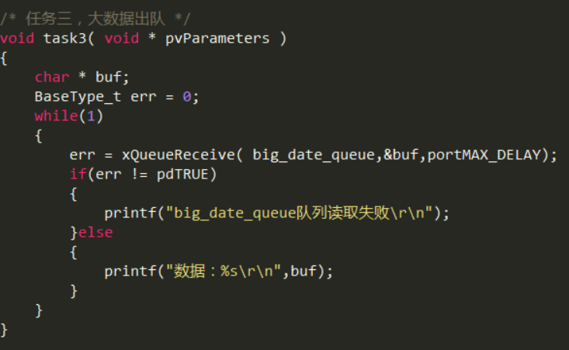
大数据出队（读取大数据）

